Slide 3
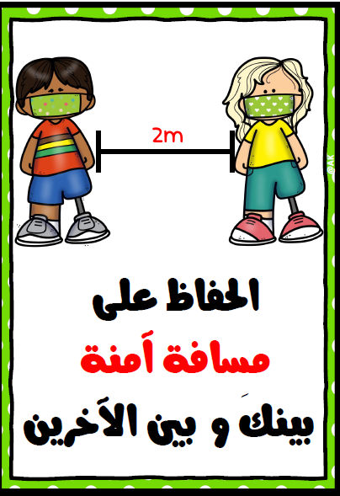
السلامة الصحية

Slide 4
لنتفق معا على قواعد محددة
المشاركة والتفاعل وتقديم التغذية الراجعة من خلال القنوات الموضحة من قبل المعلم
تحمل المسؤلية واحترام الآخرين وعدم الإساءة لهم أو التعدي على حقوقهم
عدم استخدام الهاتف أو المواقع الآخرى والإنشغال عن الدرس
حضور الحصة كاملة و الاستئذان في حال الحاجة إلى مغادرة الحصة
استأذن عند المداخلة
استمع إلى المتحدث جيداً
لا تتردد في السؤال عن آي استفسار
اتبع تعليمات معلمك دائماً

Slide 5
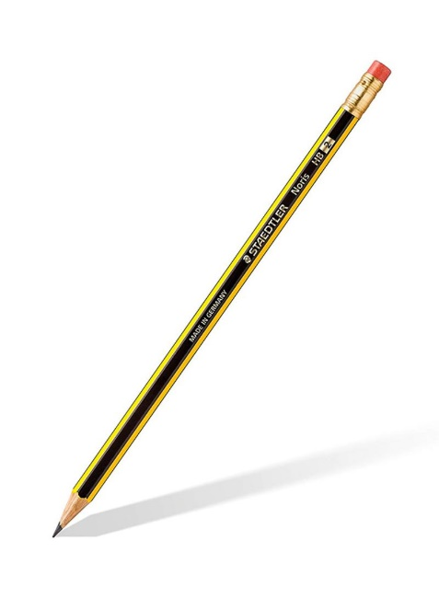
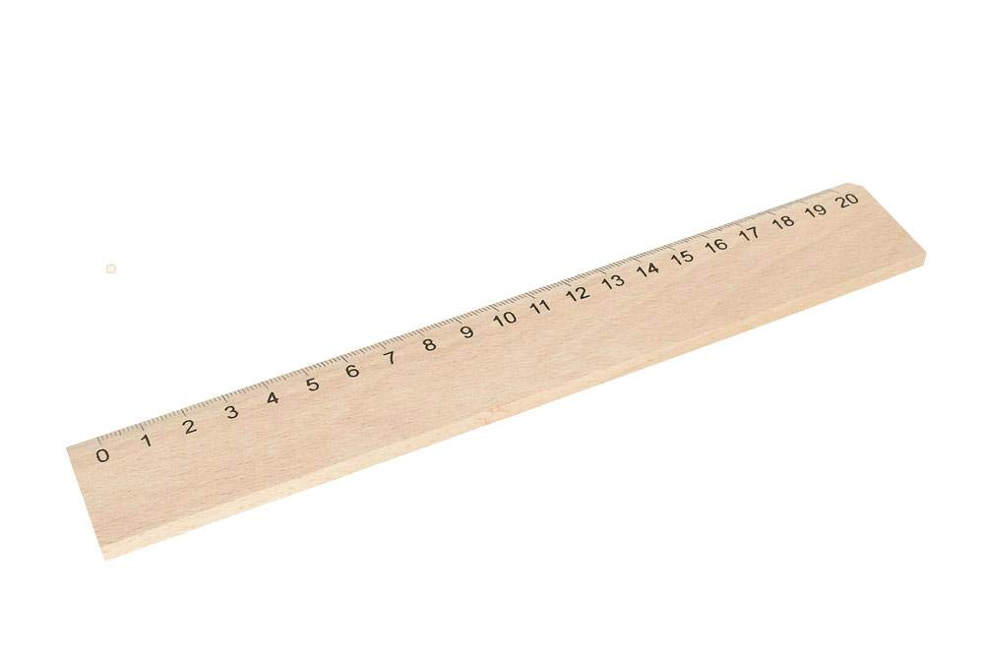
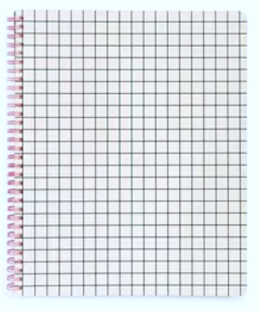
تأكد من وجود جميع احتياجاتك بجانبك ☺
تأكد من الدخول إلى بوابة التعلم الذكي ومنصة ألف ☺

Slide 6
سجل الحضور و الغياب
https://lms.moe.gov.ae/

Slide 7
السلامة الرقمية
استخدم كلمة سر ولا تقل عن 8 حروف صغيرة وكبيرة وأرقام ورموز خاصة
لا تدخل على روابط مرسلة لك من شخص مجهول
لا تشارك كلمة المرور مع أي شخص

Slide 8
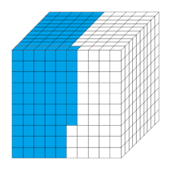
الخامس
الوحدة 3 : القسمة على عدد مكون من رقمين
قسمة الأعداد الكبيرة

Slide 9
نواتج التعلم
في نهاية هذا الدرس ستكون قادراً على :
● يقسم الأعداد الكبيرة على أعداد متعددة الأرقام.

Slide 10
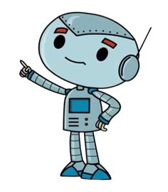
●يقسم الأعداد الكبيرة على أعداد متعددة الأرقام.
تهيئة حافزة
قسمة الأعداد الكبيرة
هيا بنا أصدقائي الدخول إلى منصة ألف لمشاهدة الفيديو ثم فقرة المناقشة ومن ثم الانتقال إلى تحقق من فهمك

Slide 11
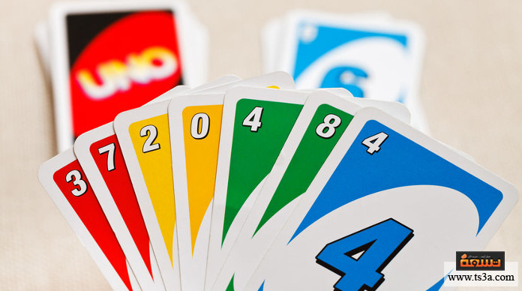
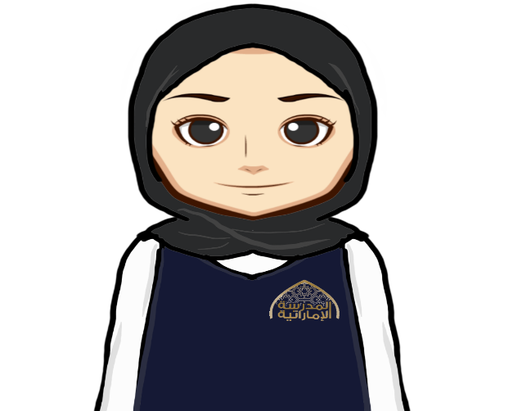
عنوان الدرس:
قسمة الاعداد الكبيرة
تهيئة حافزة
ناتج التعلم :
قسمة الأعداد الكبيرة على عدد مكون من رقمين
هيا نمرح مع بطاقات الأونو
قدر ناتج القسمة

Slide 12
تهيئة حافزة
3
2
1

Slide 13
تهيئة حافزة
= 7 × 5
1
35
البداية

Slide 14
تهيئة حافزة
= 8 × 4
2
32
البداية

Slide 15
تهيئة حافزة
= 9 × 3
3
27
البداية

Slide 16
الرياضيات في حياتنا
أولاً
22,500
75
صفحة: 277

Slide 17
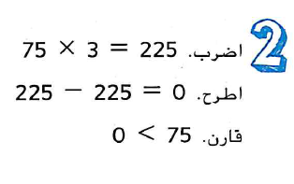
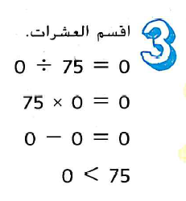
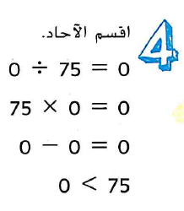
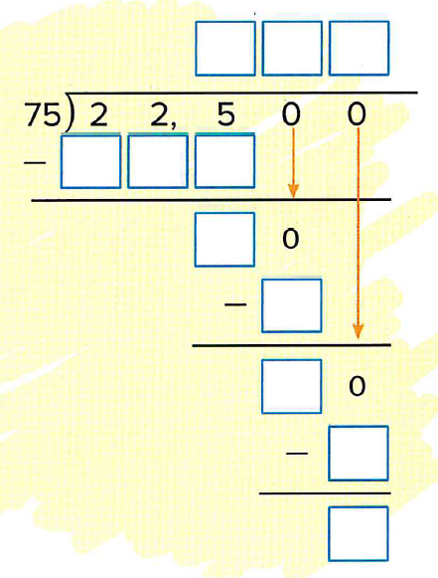
3
0
0
2
2
5
0
0
0
0
صفحة: 277
0

Slide 18
300
300
300

Slide 19
300
صفحة: 278

Slide 20
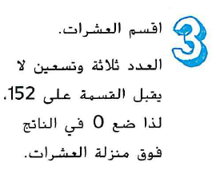
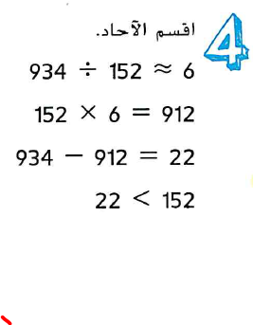
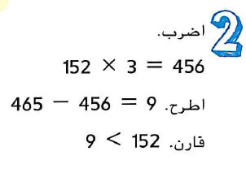
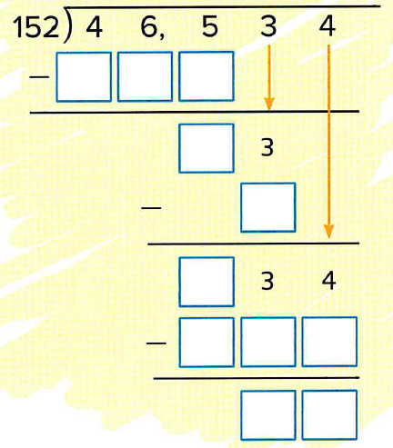
3
0
6
2
2
4
5
6
9
0
9
9
1
2
صفحة: 278
2
2

Slide 21
300
306R22
306
صفحة: 278

Slide 22
تمرين موجه
ثانياً
9
صفحة: 278

Slide 23
تمارين ذاتيه
ثالثاً
2
3
8
6
1
1
8
0
3
R
$91÷51≈$1
$146÷17≈$ 8
51
9
8
8
17
91,988
3
7
1$×51=51$
14,637
91$−51=$40
8$×17=136$
51
13 6
$409÷51≈$8
146$−136=$10
8$×51=408$
10
40
$103÷17≈$6
408
4$09−408$=1
102
$$188÷51≈3$$
6$×17=$102
1
1
3$×51=153$
1$03−102=$1
153
$188−$153=35
17
0
35
35
91988 ÷ 51 =
100000÷ 50 = 2000
صفحة: 279
14637 ÷ 17 =
14000 ÷ 20 = 700

Slide 24
5
7
0
6
6
4
7
1
$367÷52≈$ 7
438$÷93≈$ 4
52
1
2
93
0
3
36,712
43,803
7$×52=364$
4$×93=37$2
372
364
3$67−364=$3
438$−372=$66
66
$312÷52≈$6
$$660÷93≈7$$
3
651
6$×52=31$2
7$×93=$651
312
9
312$−312=0$
$660−651=$9
93
0
0
36712 ÷ 52 =
35000÷ 50 = 700
صفحة: 279
43803 ÷ 93 =
43800 ÷ 100 = 438

Slide 25
عنوان الدرس:
قسمة الاعداد الكبيرة
ناتج التعلم :
قسمة اعداد كبيرة على عدد من رقمين
تحقق من فهمك
التقييم الذاتي
https://www.liveworksheets.com/tq1258749dm

Slide 26
605R25
966R4
66R
صفحة: 279

Slide 27
المساحة = الطول $×$ العرض
15,840 = 132 $×$ العرض
15,840 $÷132=120 M : العرض$
صفحة: 280

Slide 28
35,000 $÷7=5,000 : كلمة$
يتحدث الشخص أكثر من 2,500 كلمة في اليوم
صفحة: 280

Slide 29
14,500 $÷258=56 R52$
سوف يتم شراء 56 زي رياضي ويتبقى 52 درهم لاتكفي لشراء زي رياضي آخر
صفحة: 280

Slide 30
صفحة: 280

Slide 31
صفحة: 282

